Slide 1
20. Event-driven programming, okenní aplikace

Slide 2
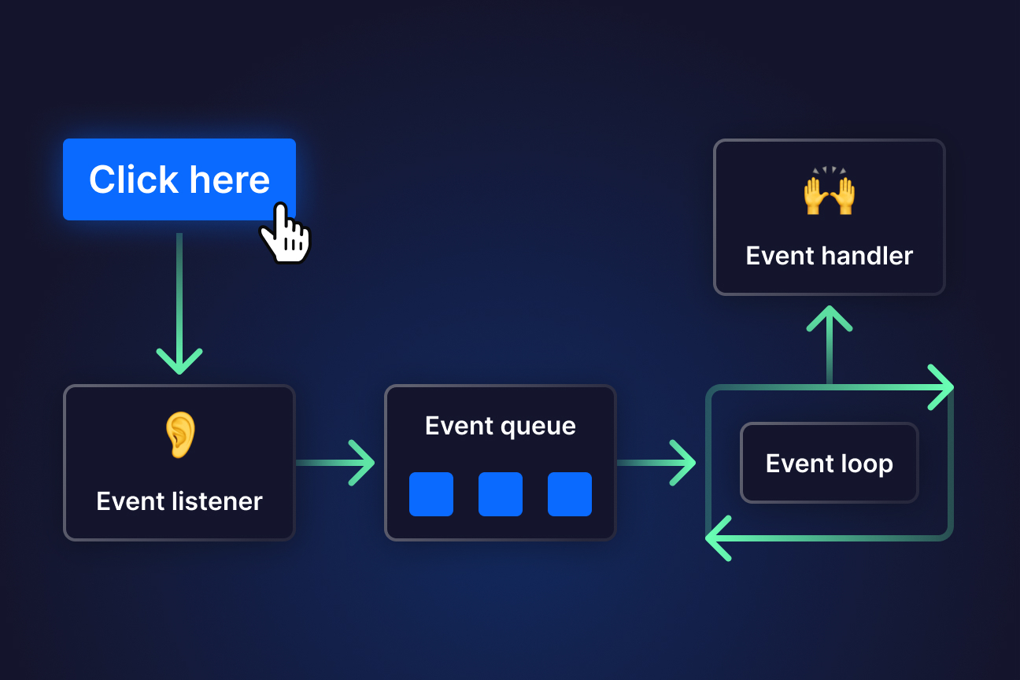
Event-driven programming
Programovací paradigma
Pořadí instrukcí je dáno nějakými externími událostmi
Jistá forma abstrakce
Notes:
Programovací paradigma, ve kterém je pořadí instrukcí determinováno nějakými externími událostmi.
V procedurálním programování je pořadí jasně určeno, viz. alegorie s kuchařkou.
Na rozdíl od "klasického" programování se tedy liší převážně v pořadí instrukcí.
Program čeká na události, které poté zpracuje, viz. alegorie s úřadem.
Jedná se v podstatě o jistou formu abstrakce (uživatel / programátor nic z implementace dispečerů, posluchačů ani event loopu většinou nevidí, pouze je používá jako nějakou aplikaci)

Slide 3
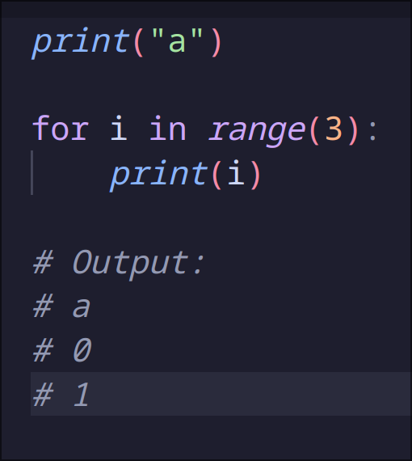
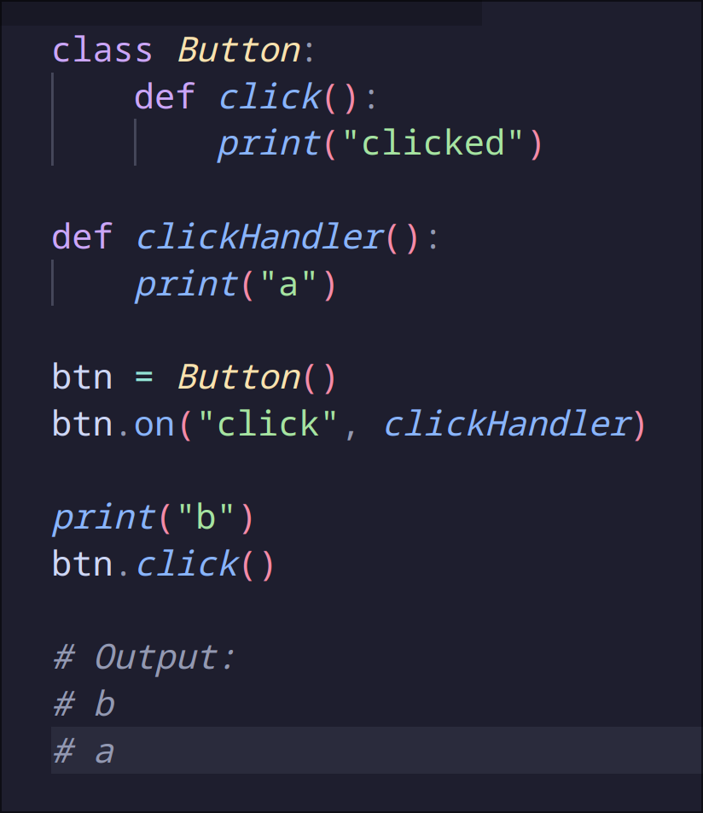
Event-driven programming
“clicked” ignorujeme…
Notes:
Programovací paradigma, ve kterém je pořadí instrukcí determinováno nějakými externími událostmi.
V procedurálním programování je pořadí jasně určeno, viz. alegorie s kuchařkou.
Na rozdíl od "klasického" programování se tedy liší převážně v pořadí instrukcí.
Program čeká na události, které poté zpracuje, viz. alegorie s úřadem.
Jedná se v podstatě o jistou formu abstrakce (uživatel / programátor nic z implementace dispečerů, posluchačů ani event loopu většinou nevidí, pouze je používá jako nějakou aplikaci)

Slide 4
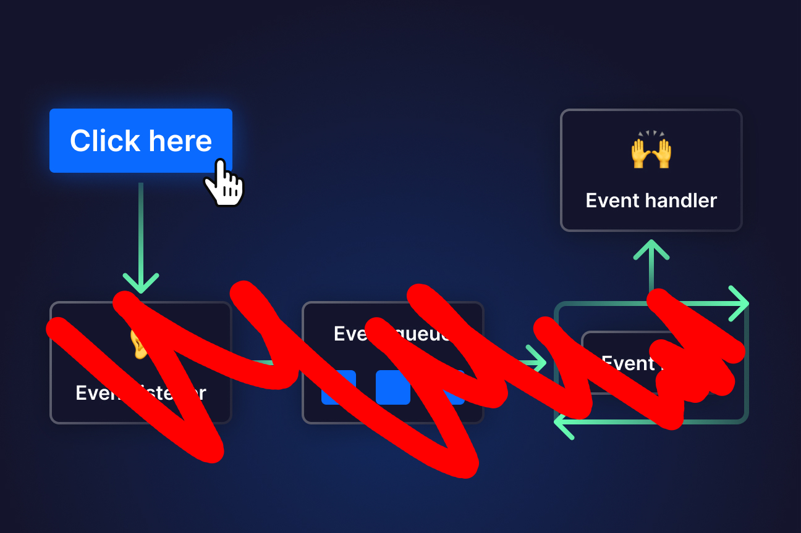
Event-driven programming
Notes:
Programovací paradigma, ve kterém je pořadí instrukcí determinováno nějakými externími událostmi.
V procedurálním programování je pořadí jasně určeno, viz. alegorie s kuchařkou.
Na rozdíl od "klasického" programování se tedy liší převážně v pořadí instrukcí.
Program čeká na události, které poté zpracuje, viz. alegorie s úřadem.
Jedná se v podstatě o jistou formu abstrakce (uživatel / programátor nic z implementace dispečerů, posluchačů ani event loopu většinou nevidí, pouze je používá jako nějakou aplikaci)

Slide 5
Dispečer a posluchač
Dispečer - jednou ze základních stavebních jednotek
Definuje události
Tyto události poté odebírají posluchači, kteří na ně nějak reagují
Base Dispatcher
Concrete Dispatcher
Event A
Event B
Event C
Notes:
Základní stavební jednotkou je nějaký dispečer.
Definuje eventy, které spouští podle nějakých svých kritérií.
Logika bývá implementována většinou v nějaké třídě, ze které námi implementovaný dispečer dědí.
Posluchač může tyto eventy "odebírat" (subscribe to)

Slide 6
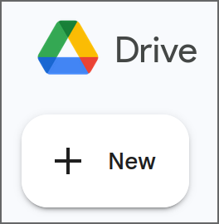
Dispečer a posluchač
MouseDown
OpenDialog()
MouseUp
MouseOver
ChangeColor()
Notes:
Máme tlačítko jako dispečera. To nám definuje několik různých eventů, jedním z nich je například *MouseDown*.
Naši posluchači mohou odebírat/poslouchat tento event.
Mohou například odeslat nějaká data na server nebo pustit uživatele na další stránku aplikace.

Slide 7
Event loop
Samotné jádro systému tvoří tzv. event loop
Zpracovává několik příchozích událostí a posílá je příslušným posluchačům
Eventy mohou žít například v nějaké frontě
Také často zprostředkováno nějakou knihovnou
Notes:
V jádru našeho systému se nachází event loop, který demultiplexuje příchozí události od několika dispečerů a posílá je příslušným posluchačům.
Eventy může získávat například z nějaké fronty, do které jsou eventy přidávány dispečery.
Tato část je také mnohdy zprostředkována již existujícími knihovnami či frameworky.
Koncový uživatel/programátor s ní v daném případě nikterak neinteraguje (až na okrajové případy).

Slide 8
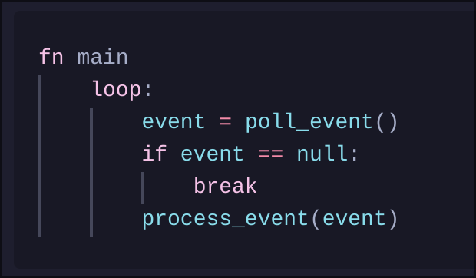
Event loop
Nejjednodušší implementace - loop
Čeká na eventy
Dostane event -> zpracuje ho (pošle ho posluchačům)
poll_event() je v našem příkladu blokující
Notes:
Nejjedodušší implementace event loopu je jednoduchý while loop, který čeká na eventy.
Když dostane event, zpracuje ho (zavolá všechny posluchače) a čeká na další.
V našem příkladu je funkce `poll_event()` blokující, tzv. nespustí další iteraci while loopu dokud není dostupný nějaký event

Slide 9
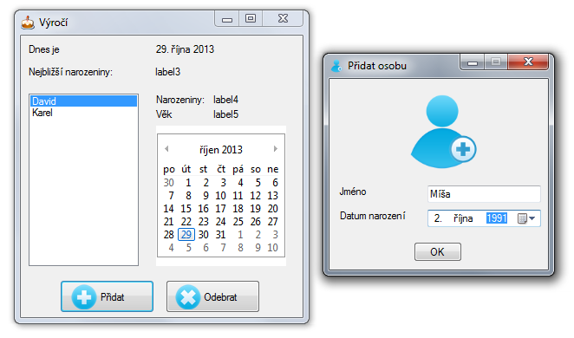
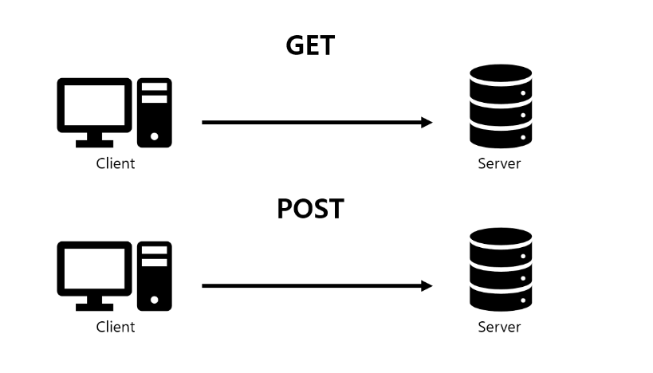
Využití
Obecně - human interaction
Webové servery (či dokonce nějaké jazyky)
Nejčastěji právě okenní aplikace
Notes:
Event-driven programming má obecně velké využití v aplikacích, se kterými člověk / okolní svět nějakým způsobem interaguje.
Jedná se například o webové servery či některé programovací jazyky.
Největší využití má však v okenních aplikacích.

Slide 10
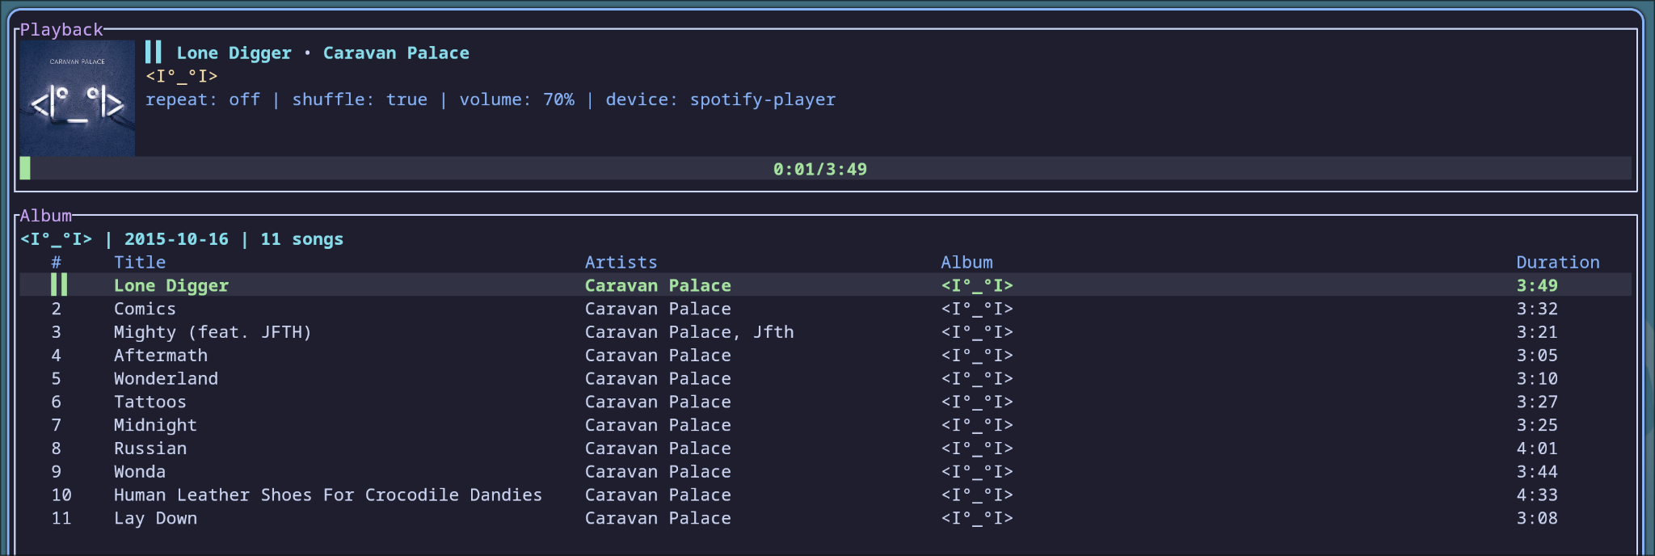
Okenní aplikace
Aplikace s grafickou částí, vykreslenou do nějakého okna
Okenní systém zprostředkovává OS / okenní server
Důvod: pro většinu uživatelů přehlednější a příjemnější
>
Notes:
Aplikace s grafickou částí, která se vykresluje do určitého okna (kontejneru).
Okenní systém je zprostředkováván OS / okenním serverem (společné pro všechny běžící aplikace).
Důvodem pro tvorbu takových aplikací je přehlednost a jednoduchost pro běžného uživatele.

Slide 11
Tvorba okenních aplikací
Komponentový systém
Stále jeden z nejpopulárnějších způsobů
Aplikace tvořeny z tzv. komponent
Tlačítko, seznam prvků, text box atd.
Tyto komponenty jsou samy o sobě funkční prvky
Samotné komponenty pak obsahují různé vlastnosti
Velikost stran, barvy, posluchači událostí
Notes:
V dnešní době existuje mnoho způsobů jak vytvořit takovou aplikaci.
Nejpoužívanější z nich byl a stále je tzv. **komponentový systém**.
Aplikace jsou tvořeny z tzv. komponent (tlačítko, seznam prvků, text box apod.).
Tyto komponenty jsou již samy o sobě plně funkčními prvky.
Například když vytvoříme TextBox, už do něho můžeme psát, vkládat a naopak z něho kopírovat a vyjímat text
Samotné komponenty se pak skládají z různých vlastností - upravují se přes ně například velikosti, barvy, ale také třeba samotný text nebo posluchači událostí

Slide 12
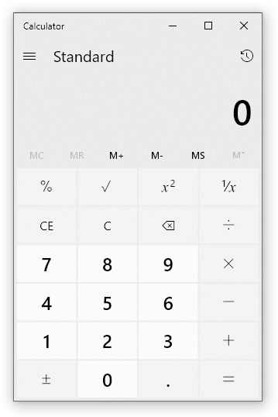
Tvorba okenních aplikací
Komponentový systém
Text
Drawer
Tlačítka
Notes:
V dnešní době existuje mnoho způsobů jak vytvořit takovou aplikaci.
Nejpoužívanější z nich byl a stále je tzv. **komponentový systém**.
Aplikace jsou tvořeny z tzv. komponent (tlačítko, seznam prvků, text box apod.).
Tyto komponenty jsou již samy o sobě plně funkčními prvky.
Například když vytvoříme TextBox, už do něho můžeme psát, vkládat a naopak z něho kopírovat a vyjímat text
Samotné komponenty se pak skládají z různých vlastností - upravují se přes ně například velikosti, barvy, ale také třeba samotný text nebo posluchači událostí

Slide 13
Tvorba okenních aplikací
Zdrojový kód
Většinou v tzv. markup language
Pro okenní aplikace - XML
Používají se především kvůli jejich jednoduchosti
Prvek se definuje pomocí <Prvek></Prvek>
Vlastnosti dvěma způsoby
Notes:
Komponenty se skládají většinou v tzv. **markup language**.
Nejpopulárnějším jazykem tohoto typu je HTML, pro naše využití se jedná o XML.
Používá se především pro jeho jednoduchost.
Jednotlivé prvky se definují pomocí `<Prvek><Prvek>`, jejich vlastnosti se pak definují dvěma způsoby:
pomocí key-value párů v definici samotného prvku
nebo jako dítě prvku, které nese název jeho hodnoty

Slide 14
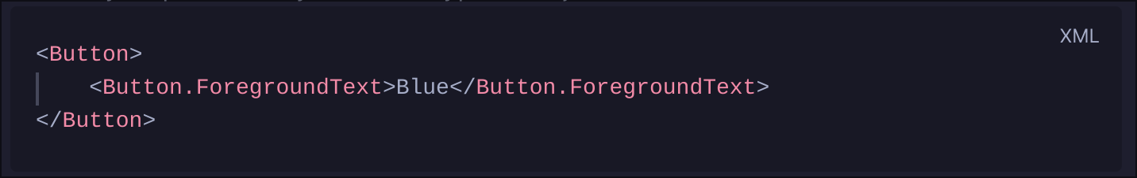
Tvorba okenních aplikací
Zdrojový kód
Notes:
Komponenty se skládají většinou v tzv. **markup language**.
Nejpopulárnějším jazykem tohoto typu je HTML, pro naše využití se jedná o XML.
Používá se především pro jeho jednoduchost.
Jednotlivé prvky se definují pomocí `<Prvek><Prvek>`, jejich vlastnosti se pak definují dvěma způsoby:
pomocí key-value párů v definici samotného prvku
nebo jako dítě prvku, které nese název jeho hodnoty

Slide 15
Tvorba okenních aplikací
Události
Komponenty se ovládají pomocí událostí
Většinou zadané uživatelem přes myš nebo klávesnici
levé/pravé tlačítko up/down
scroll up/down
pohyb
key up/down

Slide 16
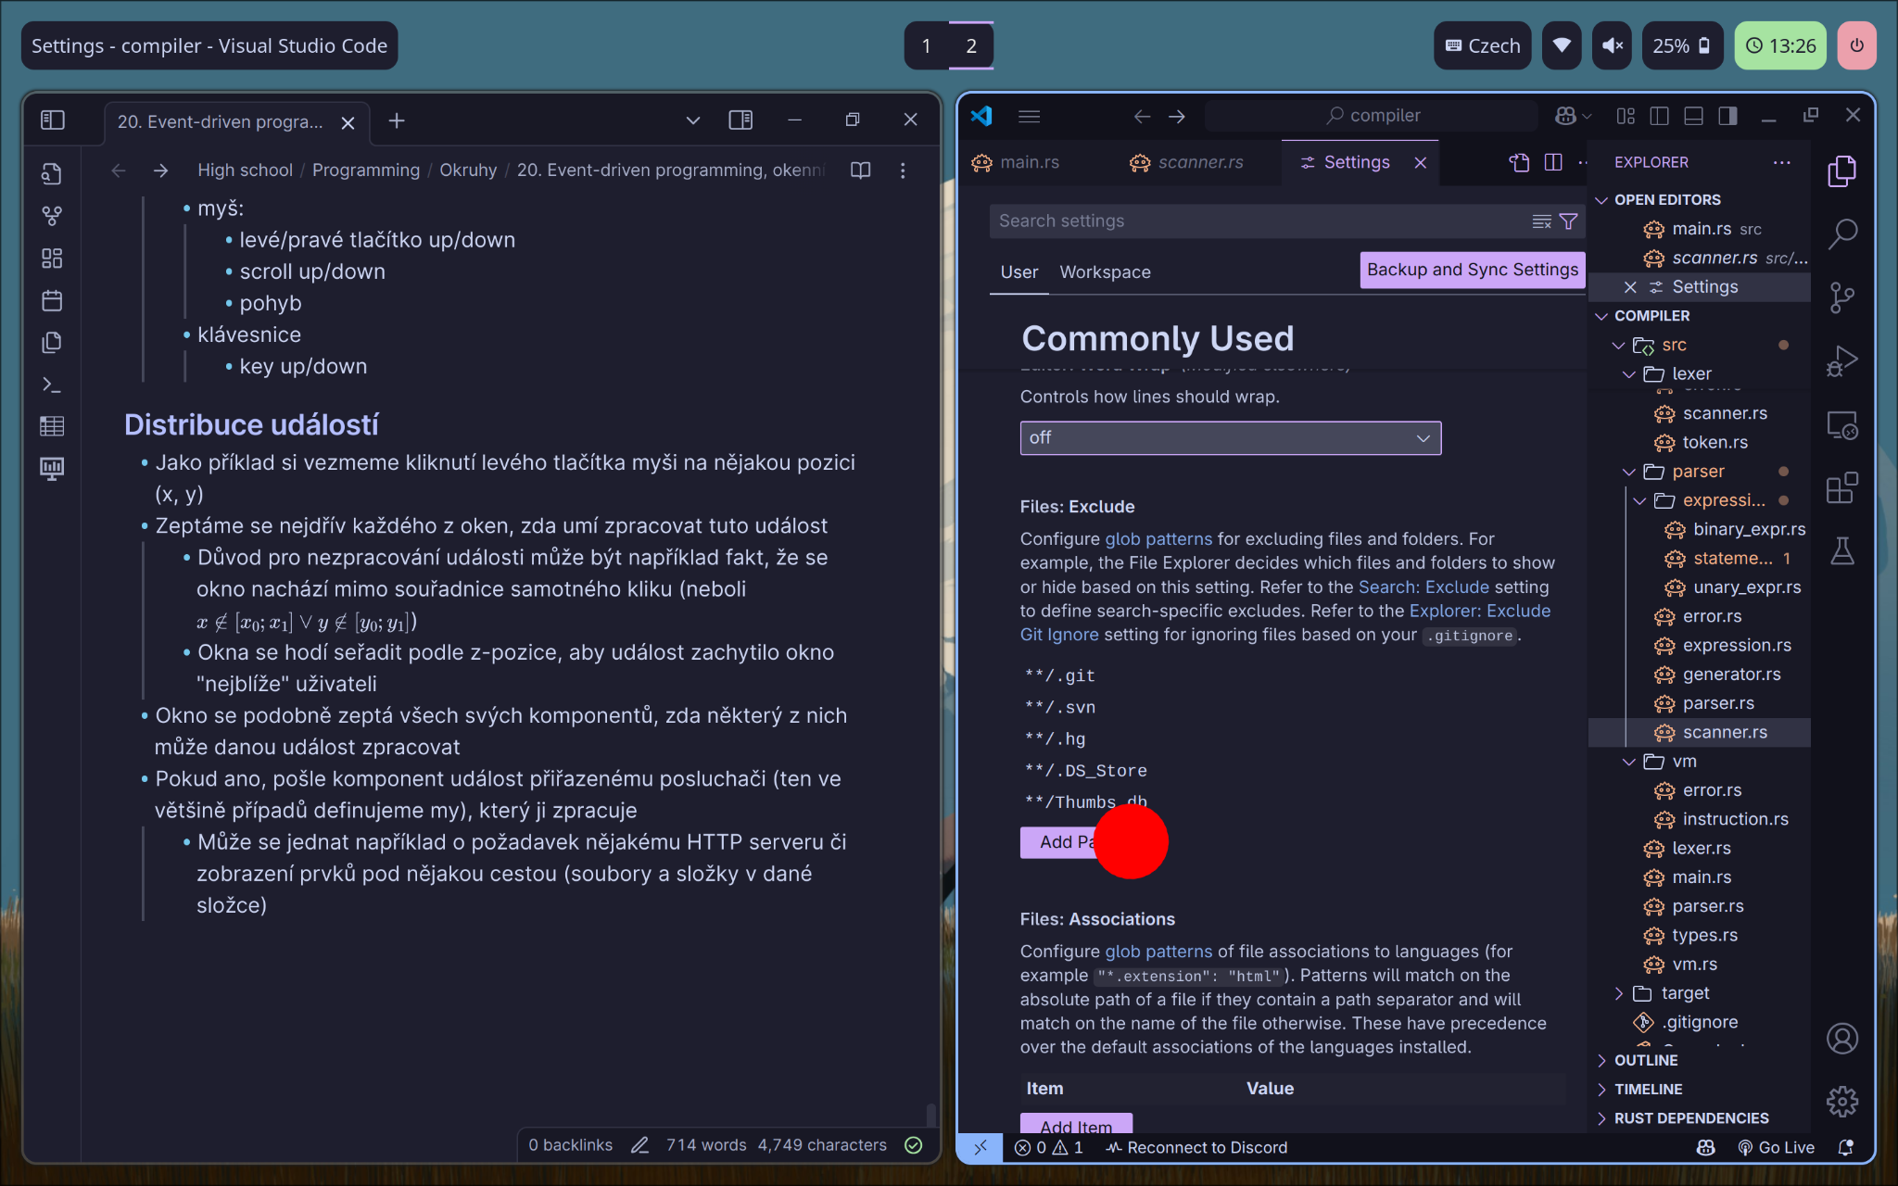
Tvorba okenních aplikací

